Slide 1
Daten als Basis für Entscheidungen
Die freenet Group auf dem Weg zur Data-Driven Company
19.09.2017 | Dr. Florian Johannsen, Business Intelligence

Slide 2
Agenda
1 |
Aktueller Stand
2 |
Werkzeuge
3 |
Herausforderungen
4 |
Ausblick

Slide 3
1 |
Aktueller Stand

Slide 4
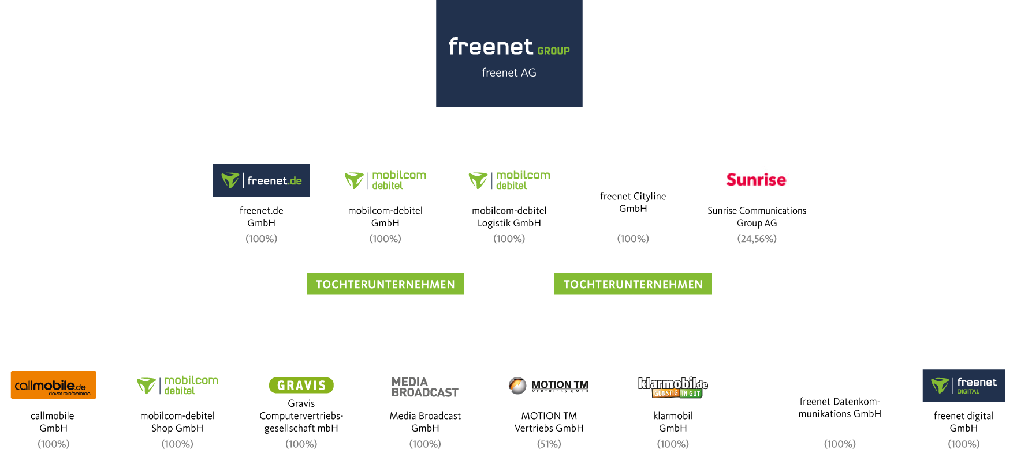
Die Struktur der freenet Group

Slide 5
Begrifflichkeit Big Data / Data Science
Unsere Interpretation
Der Ansatz mit unterschiedlichsten Werkzeugen und auf Basis aller verfügbaren Daten bestehende Geschäftsprozesse zu messen, weiterzuentwickeln und Auffälligkeiten zu erklären.

Slide 6
Data Science in der freenet Group
Warum?
Wachsende Anforderungen an Analysen im Bezug auf Geschwindigkeit der Analyse und Verarbeitung von sehr großen Datenmengen.
Große Anzahl an neuen Produkten und Vermarktungswegen.
Kundenindividualisierung von Ansprachen und Produkten.
Übersetzung von Daten in Handlungsempfehlungen.

Slide 7
Data Science in der freenet Group
Fokus
Produktiver Einsatz
Wiederverwendbarkeit von Code
Modularer Aufbau von Skripten
Automatisierung
Vereinheitlichung
Visualisierung
Open-Source Toolset

Slide 8
Data Science in der freenet Group
Hintergrund
Aufbau einer analytischen Infrastruktur seit Anfang 2016 bestehend aus:
Spark- und Hadoop-Cluster
analytischen Servern (R & Python)
Cockpit-Server
Enge Verknüpfung der Systeme untereinander und mit bestehenden Datenquellen / Systemen.
Einführung des „Data Storytelling“ mit interaktiven Markdown-Dokumenten (HTML).
Vermeidung von „toten Daten / Analysen“.

Slide 9
Data Science in der freenet Group
Aufgaben
Ad-hoc Analysen
Fragestellungen aus dem täglichen Geschäft
Auffälligkeiten
Scorewert-Berechnungen
Vorhersage des Kundenverhaltens
Optimierung der Vermarktung
Cockpits
Self-service-Angebot für verschiedene Fachbereiche
Analytische Projekte
Mehrmonatige Projekte zu einzelnen Fragestellungen / Optimierungen

Slide 10
Data Science in der freenet Group
Beispiele für Anwendungsfälle
Berechnung von Produktaffinitäten der Kunden.
Abschätzung von Unternehmensrisiken: Abwanderung und Betrug.
Prozessoptimierungen: Kategorisierung von Kundenschreiben.
Analyse und Vorhersage von Produkt- und Branchentrends.
Optimierungen in der Werbung.
Analyse von Kundenzufriedenheit.

Slide 11
2 |
Werkzeuge

Slide 12
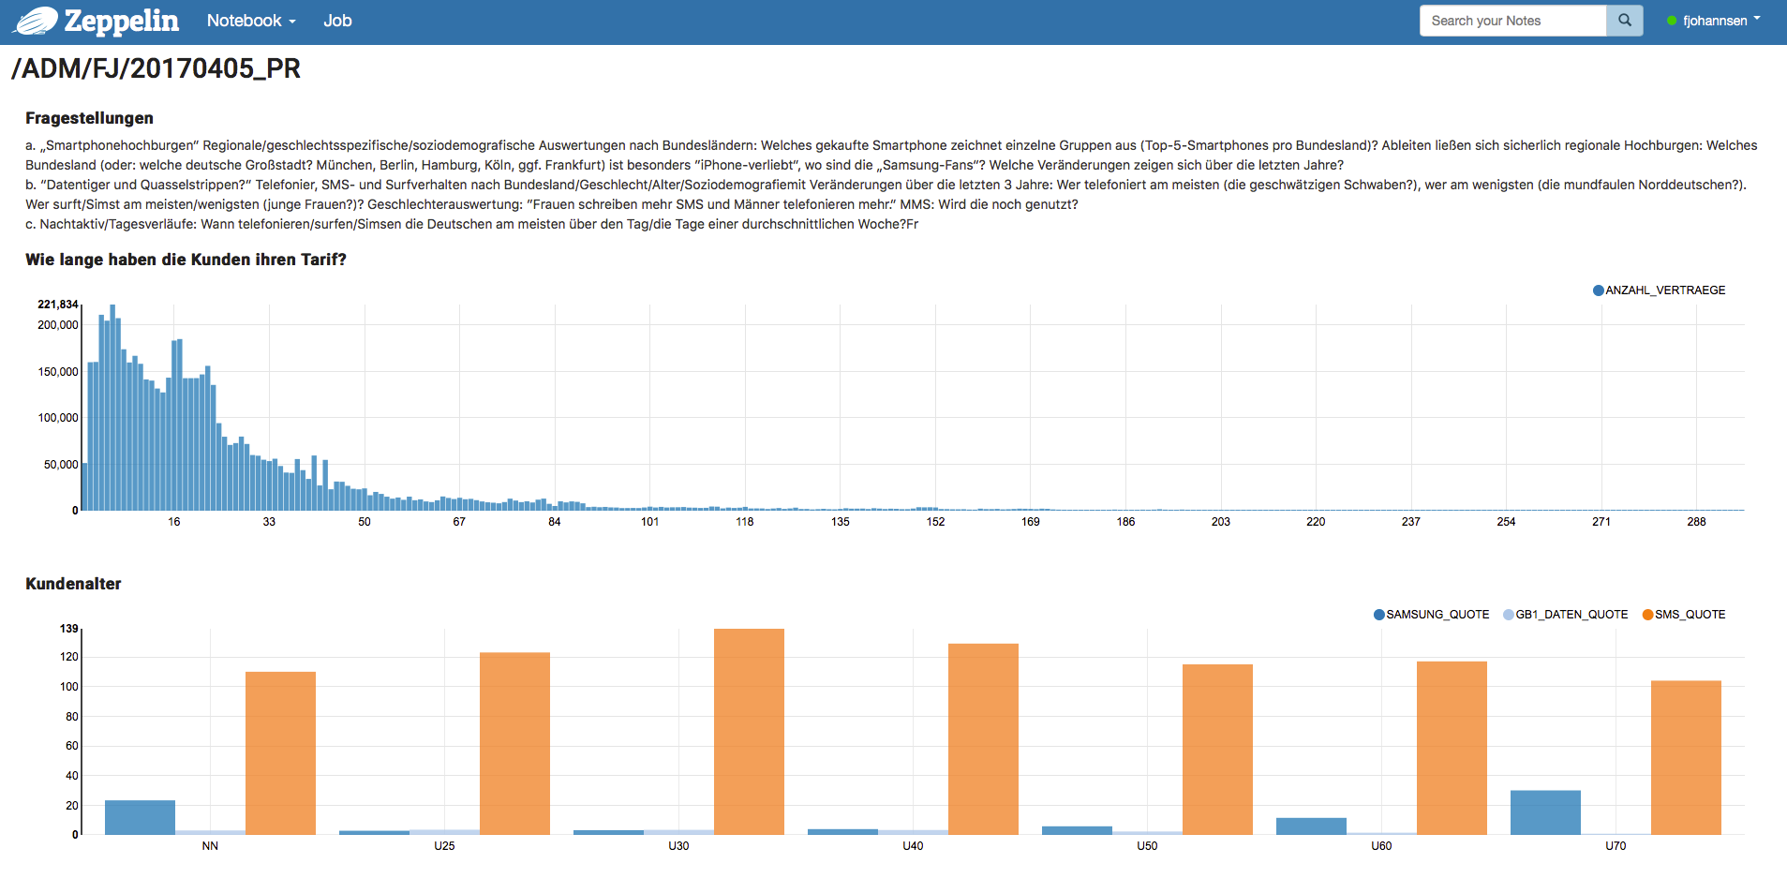
Werkzeuge
Apache Zeppelin
Multi-Language Notebook
Riesige Auswahl an anbindbaren Datenquellen.
Visualisierungen für jede Datenquelle.
Programmierbar in R / Python / shell.
Gemeinsames Arbeiten an einem Notebook.
Native Unterstützung von verschiedenen Hadoop-Tools (Spark, Hive, Hawq, etc.).

Slide 13
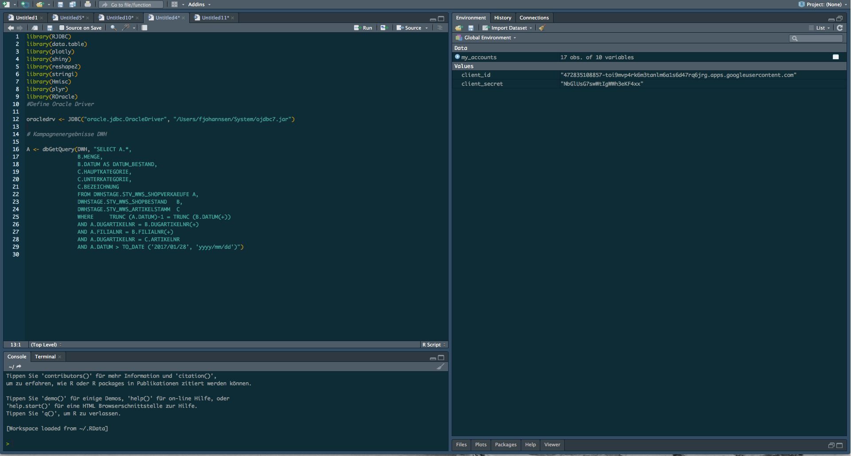
Werkzeuge
R-Studio
R-Client
Riesige Auswahl an Schnittstellen und Visualisierungsmöglichkeiten.
Gute Unterstützung von Spark und weiteren Hadoop Tools.
Markdown-Client.
Programmierinterface für R-Studio shiny.

Slide 14
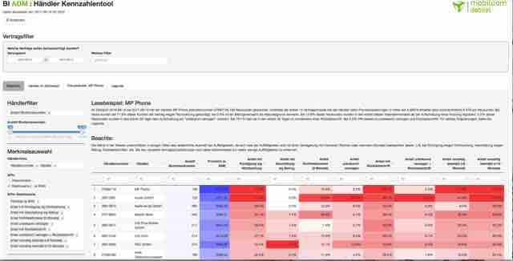
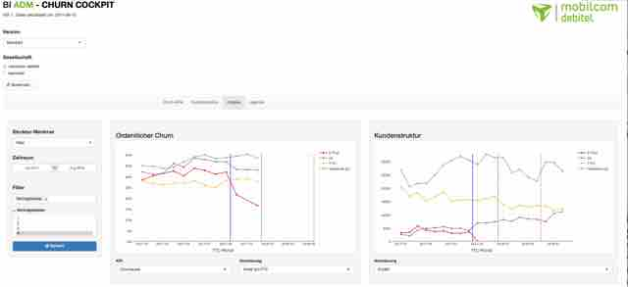
Werkzeuge
R-Studio shiny
Interaktive Cockpits
Self-service für den Anforderer.
Daten sind aktuell.
Kontrolle über die Daten.
Programmiert in R
Umfangreiche Auswahl und Kontrolle von:
Schnittstellen
Datenhandling
Visualisierung

Slide 15
Werkzeuge
Funktionsweise der Cockpits
DWH
HIVE
Cockpit-
Server
USER
SPARK

Slide 16
3 |
Herausforderungen

Slide 17
Data Science in der freenet Group
Anforderungen an einen Data Scientist
4 Dimensionen
Statistik
Business
Technik
Kommunikation

Slide 18
Data Science in der freenet Group
Herausforderungen
Daten
Datenqualität
Dokumentation von Daten
Schnittstellen
Integration in Geschäftsprozesse
Technische Weiterentwicklung
Datenschutz

Slide 19
4 |
Ausblick

Slide 20
Data Science in der freenet Group
Ausblick
Geplante Themen
Kundenindividuelle Ansprachen auf allen Ebenen ausweiten.
Modellierung von Werbeausgaben.
Interaktive Analysen von Geschäftsprozessen auf Basis eines / mehrerer Cockpits.
Einbindung von Werbeausgaben bei der Auswertung von Kundentransaktionen.
Ganzheitliche Betrachtung einer Kundeninteraktion.

Slide 21
Data Science in der freenet Group
Ausblick
Wir suchen Verstärkung!
Data Scientist
Data Engineer

Slide 22
Vielen Dank.

